Slide 1
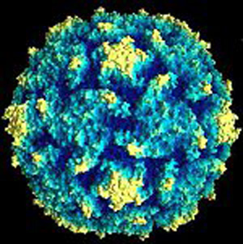
ПОЛИОМИЕЛИТ

Slide 2
ПОЛИОМИЕЛИТ.
Полиомиелит ўткир юкумли касаллик бўлиб, poliovirus hominis вируси чакиради. Бош мия стволидан чикувчи мия нервларининг харакат ядролари ва орка мия кулранг моддасининг мотонейронлари жарохатланиб, нимфалаж ва фалажлар касалликнинг асосий клиник манзарасини ташкил этади. Шу билан нопаралитик шакли мавжуд булиб, серозли менингит ва белгисиз шаклларда ўтади, кўпгина тарихчи олимлар фикрига кўра полиомиелит биринчи бор қадим Шарк мамлакатларида (Миср, Фаластин) учраган.

Slide 3
Этиологияси
Полиомиелит вируси Picornaviridae оиласига, Enterovirus авлодига мансуб бўлиб, диаметри 25 – 30 НМ, сферик шаклга эга.
Антигенлик хусусиятига караб полиомиелит вируси учта иммунологик типга бўлинади: 1 тип (Брунгилда), 2 тип (Лансинг), 3 тип (Леон).

Slide 4
Эпидемиологияси
Бу касаллик дунёнинг барча худудларида спорадик холларда учраб туради. Иммунизация амалга оширилгунга кадар касалликнинг бир нечта эпидемиси кузатилган. 50 йилларнинг охирларига келиб фаол иммунизация амалга оширилгандан сўнг касаллик бирмунча камайди. Лекин спорадик холларда учраб турибди.

Slide 5
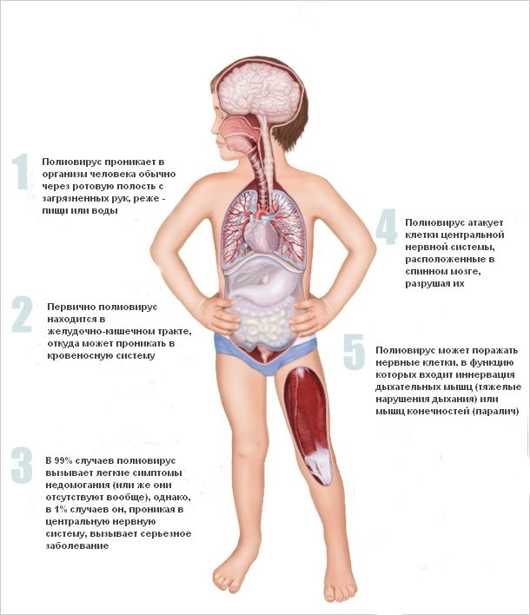

Slide 6
Табиий шароитда факат инсон полиомиелит билан оғрийди. Касаллик манбаи бемор бола ва вирус ташувчи бўлиши мумкин. Бемор нафас йўлларининг шилимшиқлари ва нажаси орқали вирус ташқи мухитга ажралиб чикади.
Полиомиелит хасталигига хамма ёшдаги кишилар берилувчан, лекин кўпроқ 7 ёшгача бўлган болалар орасида учрайди. Касалликдан сўнг организмда турғун гуморал иммунитет хосил бўлади, қайта касалланиш холлари кам учрайди.

Slide 7
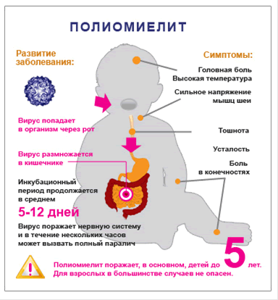

Slide 8
Клиникаси. Яширин давр 5 кундан 30 кунгача бўлиб, ўртача
7- 12 кун, инфекцион жараён боскичли бўлгани учун ўткир полиомиелит турли клиник шаклларда кечади.
Полиомиелит нерв тизими зарарланмаган шакли- иннапарант ва абортив формаси
Нерв тизимини зарарланиши билан кечадиган тури- нопаралитик-менингеал формаси
Паралитик полиомиелит

Slide 9
ПАРАЛИТИК ПОЛИОМИЕЛИТ.
Зарарланишнинг тарқалишига қараб спинал, бульбар ва понтин ва энцефалитик формалари тафовут қилинади. Аралаш формалари хам мавжуд-бульбар-спинал, понтоспинал ва бульбопонтоспинал.
Кўпинча паралитик полиомиелитнинг спинал формаси кўп учрайди.Бунда диафрагма, бадан, бўйин ва оёқ-қўлларнинг суст фалажлари кузатилади.

Slide 10
Клиникасида тўртта давр қайд қилинади: препаралитик, паралитик, тикланиш, резидуал даврлар. Кўпинча беморларда яширин давр тугагач, тана харорати кўтарилади қоринда оғриқ, ланжлик, томоқда катарал белгилар, ютинганда томоқда оғриқ, бурундан ажралма келиши, ичак дисфункцияси каби белгилар пайдо бўлади. бу касалликнинг бошланиш даври бўлиб, адабиётларда «кичик хасталик» номи билан аталади. Вируснинг нерв системасига инвазияси туфайли хасталикнинг иккинчи хужуми бошланади, бу давр препаралитик давр бўлиб, адабиётларда «катта хасталик» деб номланади.

Slide 11
Препаралитик даври
Касалллик ўткир иситма билан бошланади, интоксикация симптомлари бош оғриши, адинамия, қайт қилиш, бехоллик , уйқучанлик ва иштаханинг пасайиши кузатилади. Қоринда оғриқ ва ичнинг кетиши ва камайиши кузатилади. Умуртқа сохасида оғриқ, сезгирликни камайиши билан. 3 оёқ симптоми бу даврга хос. Менингеал симптомлар мусбат-Кернига, Брудзинский ва Лассега. Мушаклар спазми , қўл ва оёқнинг қалтираши, мушакларнинг учиши, тремор ва харакатда безовталик бўлади. Кўпинча нистагм бўлади.Бу давр 2-5 кун давом этади.

Slide 12
Паралитик давр
Бирданига нормал хароратда паралич пайдо бўлади. Кўпинча оёқ мушаклари зарарланади, кам холларда қўл, бўйин ва бадан. Мушакларда гипотония ва атония арефлексия кузатилади.
Орқа мия суюқлигида оқсил кўпайиб цитоз камаяди. Ликворда қанд миқдори кўпаяди. Оқсил хужайра диссоциацияси характерлидир.

Slide 13
Понтин формаси
Юз нервининг зарарланиши билан кечади. Мимика мушаклари парези кузатилади. Бунда юз ассиметрияси, бурун-лаб учбурчагида текисланиш, оғизнинг тортишуви соғлом тарафга ва қовоқнинг тўла ёпилмаганлиги кўриниб туради.

Slide 14
Бульбар формаси
Бу тури оғир бўлиб ютинишнинг, сўзлашишнинг, нафаснинг бузилиши билан кечади. Бу турда баланд иситма, бош оғриғи ва кўп қайт қилиш кузатилади. 1 чи кундан неврологик симптомлар нистагм, ютинишнинг бузилиши, бурунга суюқ овқатнинг тиқилиши, сўлакни юта олмаслик ва овознинг ўзгариши, яхши гапира олмаслик кузатилади-ларингеал паралич ривожланади.

Slide 15
Энцефалитик формаси
Нистагм, қўллар тремори, талаффузнинг бузилиши, талваса ва хушнинг йўқотилиши билан кечади.
Менингеал симптомлар пайдо бўлади, каталепсия холати, вестибуляр бузилиш ва ўчоғли симптоматика ривожланади.

Slide 16
Менингеал формаси
Эмланганлар полиомиелити
Чақалоқлар полиомиелити

Slide 17
Паралитик бўлмаган полиомиелит
Инаппарант (субклиник)
Абортив
Менингеал формалари тафовут қилинади.
Иннаппарант формасида симптомларсиз кечади. Ташувчанлик бўлади.
Абортив формасида иситма кўтарилади , бош оғриши ва енгил катарал белгилар бўлади. Қоринда оғриқ ва иснинг суюлиши бўлади. Неврологик симптомлар бўлмайди.

Slide 18
ПОЛИОМИЕЛИТНИНГ ТИКЛАНИШ ДАВРИ.
Полиомиелитнинг спинал турида тикланиш касалликнинг 2-3 хафтасида бошланади. Тикланиш жуда секинлик билан боради ва 2 йилдан 4 йилгача чўзилиши мумкин. Тикланиш даврининг муддати парез ва фалажларнинг канчалик чукурлигига, оғрик синдромига, патологик жараённинг каерда жойлашганига, тўғри ташкил этилган ортопедик ёрдам физиотерапевтик муолажаларга боғлиқ. Полиомиелитнинг енгил шаклларида фалажланган қўл оёқларда харакат 2- 3 ой давомида тикланади. Бульбар шакли полиомиелит билан оғриган беморнинг хаёти сақланиб қолинса, шифохонадан чиқиб кетиш муддатига келиб тўлиқ тикланиш содир бўлади

Slide 19
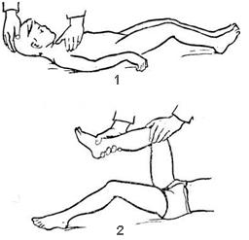

Slide 20
ПОЛИОМИЕЛИТНИНГ ҚОЛДИҚ БЕЛГИЛАРИ.
Тикланмай қолган парез ва фалажлар полиомиелитнинг колдиқ белгилари хисобланади. Фалажланган кўл ва оёкларда шикастланмай колган синергист мушаклар иштирокидаги компенсация жараёни туфайли 1- 1,5 йилдан сўнг озгина харакат тикланиши мумкин.
Колдиқ белгилар даврида мушаклар атрофияси, контрактуралар, суяклар деформацияси, остеопорозлар содир бўлади. Вақт ўтиши билан шикастланган кўл – оёклар ўсишдан орқада қолади. Полиомиелитнинг бульбар шаклида хаёт учун мухим бўлган марказлар жарохатланиб, бемор хаёти тахлика остида колади.

Slide 21
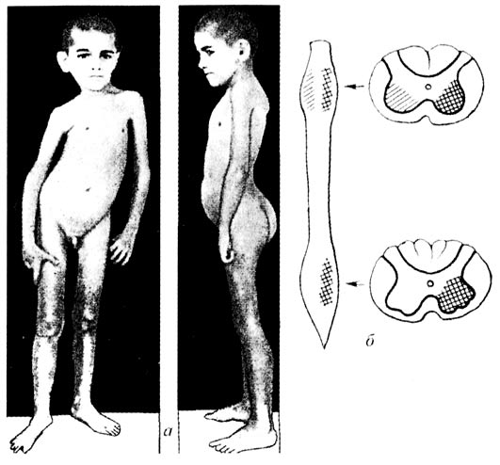

Slide 22
ПОЛИОМИЕЛИТНИ ТАШХИС КИЛИШ ВА КИЁСИЙ ТАШХИСОТИ.
Типик холларда полиомиелитни ташхис қилиш қийин эмас. Нопаралитик шакллар (менингеал, билинар – билинмас, абортив, инаппарант шакллар) эпидемиологик анамнез ва лаборатор текширувларига асосланган холда ташхис килинади. Касалликни эрта ташхис килинса, ўз вақтида даво чоралари бошланиб асоратларнинг олди олинган бўлади.

Slide 23
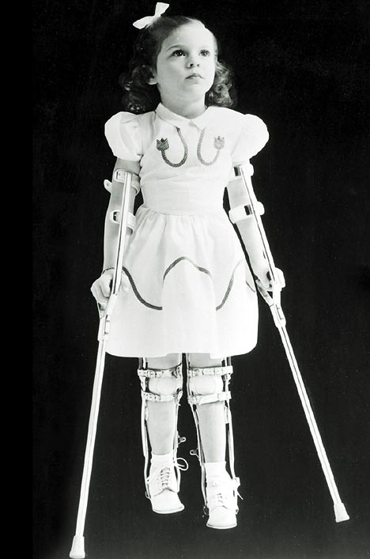
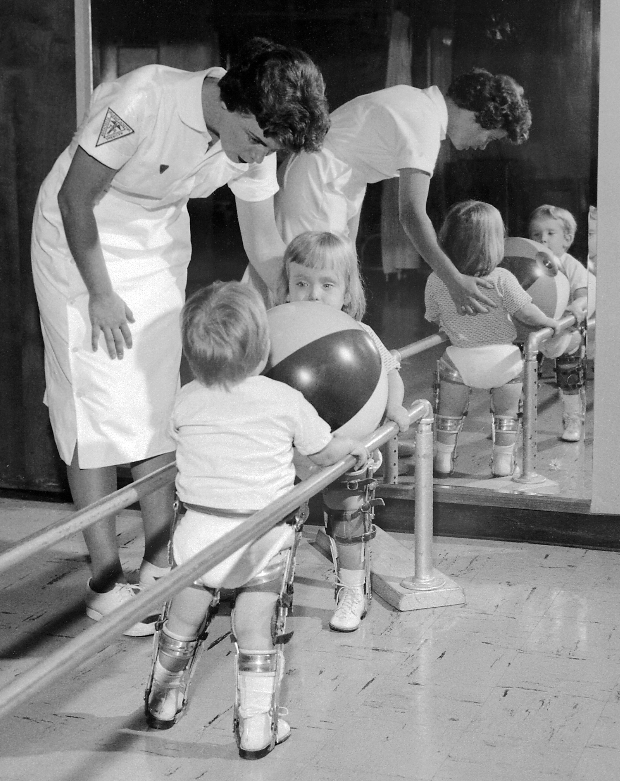

Slide 24
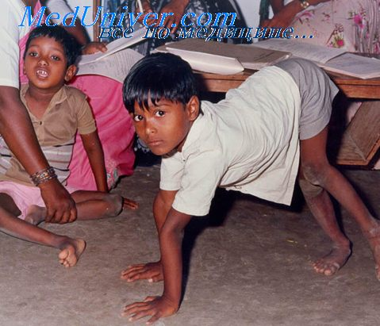
НОПАРАЛИТИК ПОЛИОМИЕЛИТНИ ДАВОЛАШ.
Беморга ўринда ётиш тавсия этилади. Махаллий иссик қўллаш билан энса, оёқ, бел мушакларидаги оғриқни камайтиришга эришилади.
Бош оғриши, кўп марта кусиш каби холатларда дегидратация даво – чоралари (диакарб, лазикс), анальгетиклар кўлланилади. Нопаралитик полиомиелитда бемор 14 кунгача ўринда ётиши шарт, бу вакт ичида беморнинг мушаклар системаси яхшилаб текширилади. Беморлар махсус шифохоналар ёки боксларда ёткизилиб даволанадилар.

Slide 25
ПАРАЛИТИК ПОЛИОМИЕЛИТНИ ДАВОЛАШ
Препаралитик даврда ва фалажлар купайиб бораётган даврда беморга нихоятда тинчлик керак. Хар бир жисмоний ёки асабий толикиш нерв системасидаги шикастланишни чукурлаштириб юбориши мумкин. Таомлар беморнинг ёшига мос, витаминларга, айникса витамин «С» га бой булиши керак. Полиомиелитнинг огир шаклларида уткир кечиш даврида мия ичидаги босимни, мия шишини камайтириш максадида дегидратация даво – чоралари утказилади.
Уткир мия шишиши ва коллапс каби бемор хаётига тахлика солувчи вазиятлар юз бермаса, фалажлар олди ва фалажлархосил булиши даврида кортикостероидли гормонларни тавсия этилмайди. Антибиотиклар бактериал асоратлар кушилганда ишлатилади.
Полиомиелитда орка мия олдинги шохларидаги мотонейронларда нуклеин синтези бузилади, шу сабабли беморларда нуклеин кислоталари биосинтезини яхшилаш учун витамин В₁₂ тери остига юборилади.

Slide 26
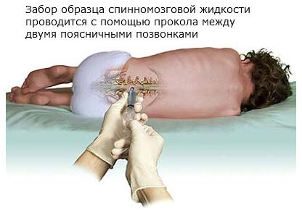
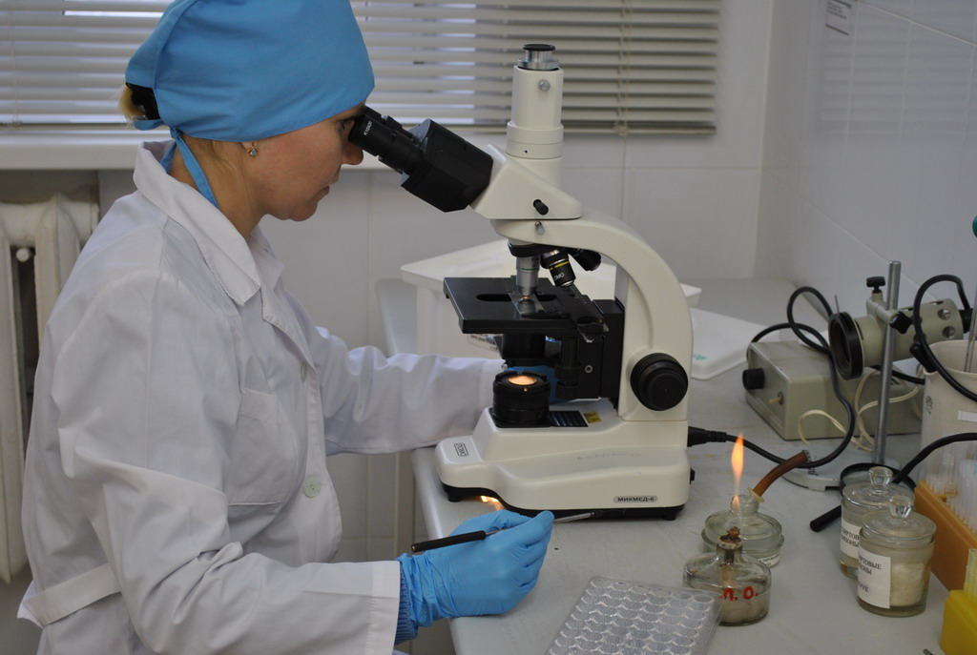
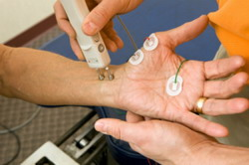

Slide 27
ПОЛИОМИЕЛИТНИ ПРОФИЛАКТИКАСИ.
Тиббиёт Фани эришган ютуқлардан бири полиомиелитга карши муваффаққиятли кураш олиб бориш бўлди. Тирик полиомиелит вакцинаси билан оммавий эмлаш орқали бутун дунёда полиомиелит касалига бархам берилди.
Жахонда биринчи маротаба 1954 йилдан бошлаб полиовирусларнинг инактивланган штаммидан тайёрланган А.Себиннинг тирик вакцинаси ишлатила бошлади. Ўзбекистонда биринчи маротаба 1959 йилнинг июль ойида полиомиелит эпидемияси пайтида тирик полиомиелит вакцинаси билан болаларни оммавий эмлаш бошланди.

Slide 28
Ҳозирда Ўзбекистон полиомиелитдан холи худуд деб 2003 йили сертификат олган.
Эмлаш режасига асосан болаларнинг туғилганида 2-5 кунлигида , 2,3,4 вакцинация ва 16- ойларида ревакцинация оладилар.

Slide 29
СПАСИБО ЗА ВНИМАНИЕ!!!

